Slide 1

Diaporama Récit Zachée
D’après Luc 19, 1-10

Slide 2


Slide 3


Slide 4


Slide 5


Slide 6


Slide 7


Slide 8
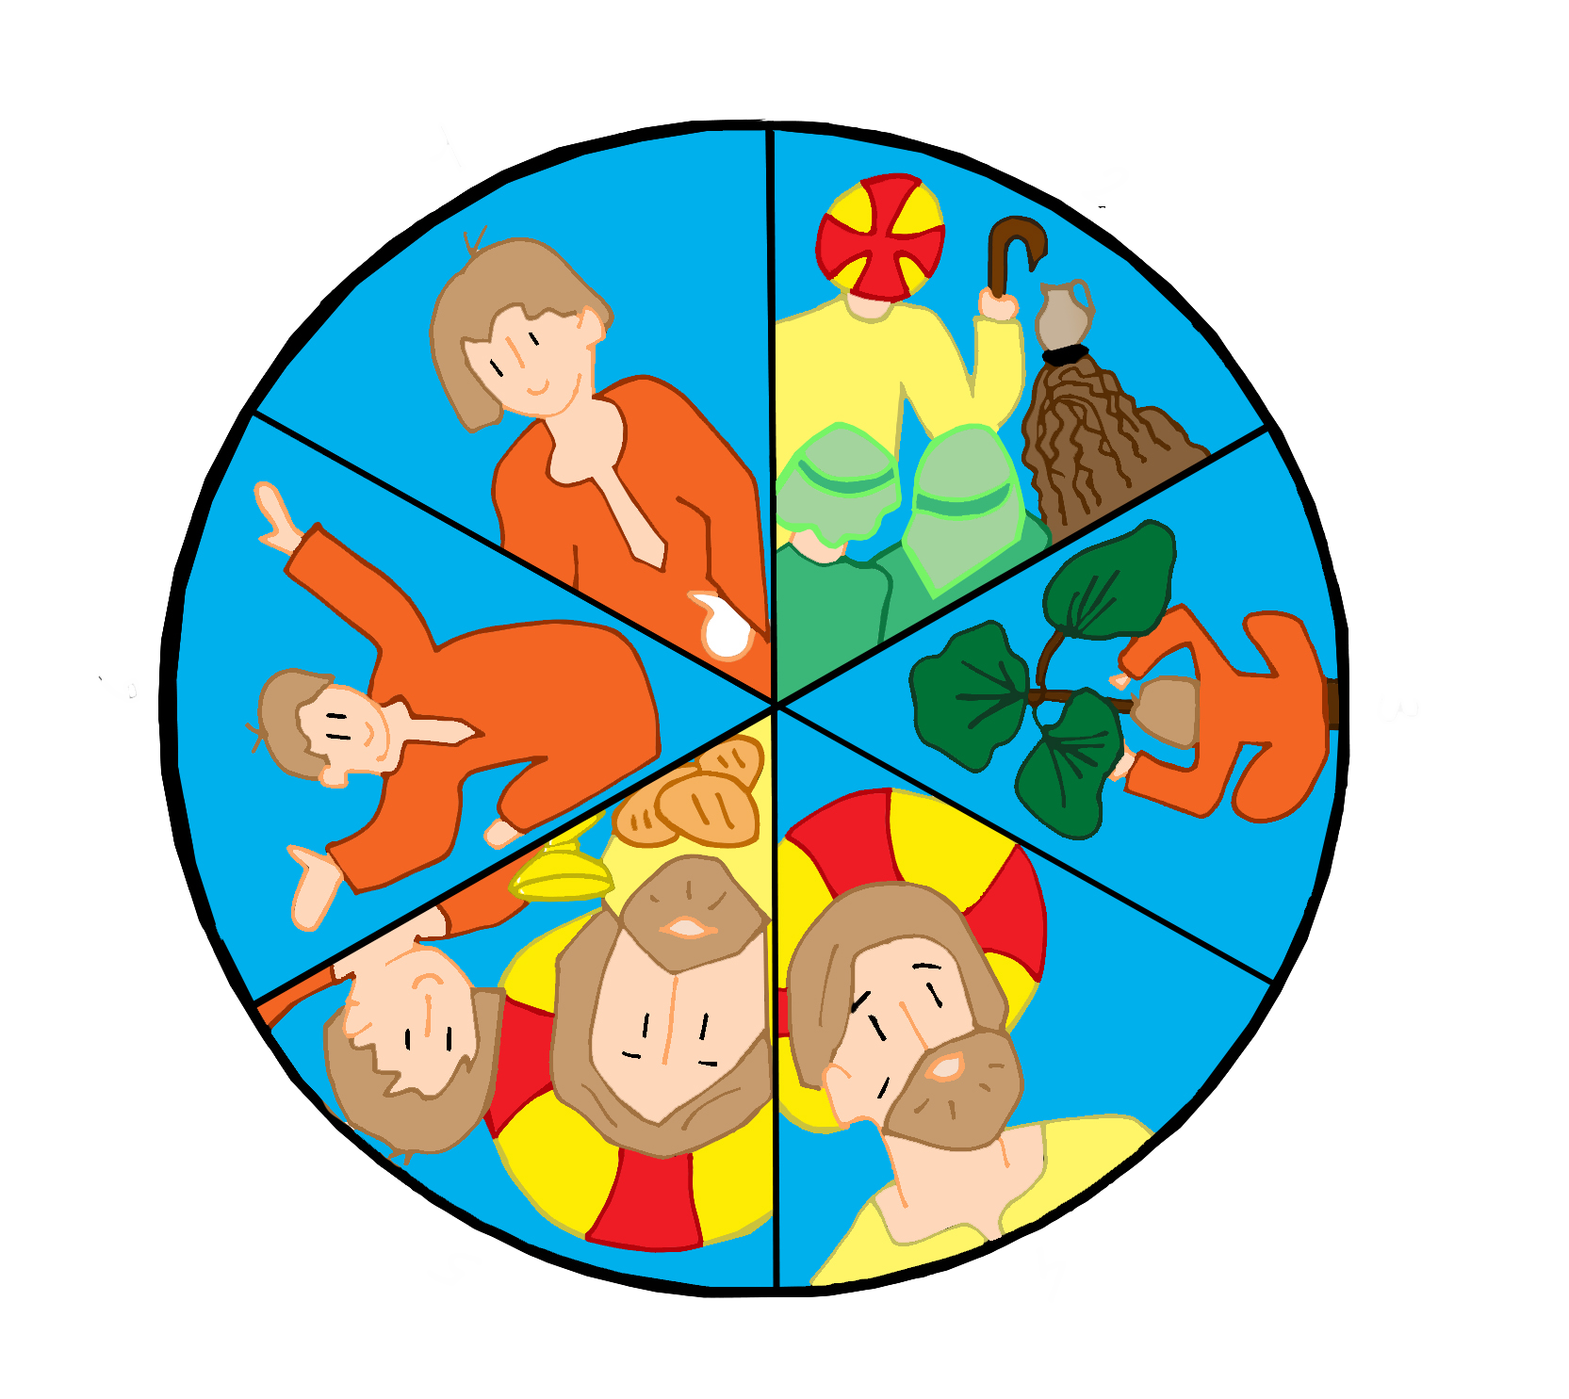

Slide 9

Catéchèse Par la Parole
Illustrations Chantal Lorge

